Slide 1
ONE SRM+
Filiale
Kick-off meeting
Date

Slide 2
Sommaire
A propos de ONE SRM+
Mise en œuvre dans [FILIALE]

Slide 3

SRM+ a été créé en 2005 pour professionnaliser la pratique sociétale et faciliter l'intégration des opérations dans leur environnement local
SRM +
Framework et outils co-développés par les équipes sociétales de TotalEnergies avec Altermondo
Des centaines de mises en œuvre dans toutes les branches de TotalEnergies depuis 2005
Conforme aux normes internationales (AA1000, ISO14001-15)
Autres applications dans les industries extractives, les télécommunications et les médias
Stakeholder Relationship Management
implique l'engagement des principales parties prenantes internes et externes
Une nouvelle version développée en 2024, commune à toute les branches et qui répond aux nouvelles exigences sociétales de la Compagnie

Slide 4



WHY?
ONE
SRM⁺
PILIER 1 - Dialogue et relations à long terme avec nos parties prenantes
Comment nous gérons les interactions entre nos activités et l'environnement humain à l'extérieur de la clôture ?
Partner for economic development
Control and manage Impacts
Stakeholder engagement
1
3 piliers
Priorité
Risk management
Sécuriser notre permis d’opérer
PILIER 3 - Gestion des opportunités et des impacts positifs :
Priorité : Contenu local (embauche et approvisionnement / renforcement des capacités)
Facteur d'accélération : Investissement sociétal
2
PILIER 2 - Gestion des impacts négatifs
Comment nous gérons les impacts négatifs de nos activités sur les communautés riveraines de nos opérations
3

Slide 5
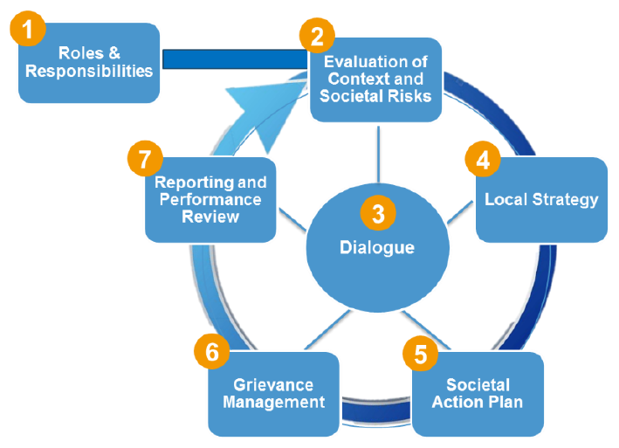
WHY?
ONE
SRM⁺
Exigence CR | ONE SRM+
2-Contexte et évaluation des risques | ☑
3-Dialogue | ☑
4-Stratégie | ☑
5- Plan d'action | ☑
Alignement avec la CR 412
7 exigences de la CR
Effectuer une évaluation des risques et des opportunités au niveau sociétal
Mettre à jour la cartographie des parties prenantes afin de cibler les principales parties prenantes
Mettre à jour les perceptions des parties prenantes et évaluer leur impact potentiel sur les opérations et la réputation.
Mettre à jour de la stratégie de performance sociétale et des plans d'action pour les années à venir afin de traiter les questions matérielles
Veiller à ce que la gouvernance sociétale et les ressources soient adaptées à la mise en œuvre de la stratégie et du plan d'action sociétal

Slide 6
WHAT?
ONE
SRM⁺
Les livrables clés
INPUT
OUTPUT
1
Revue des Risques Sociétaux
2
Cartographie des parties prenantes
3
Consultation de parties prenantes
Permet de s'aligner sur les exigences de la CR-412 et les SocKPI
Autour des 3 piliers de la performance sociétale
5
Rapport et feedback
4
Analyse des écarts et plan d’actions
Scorecard des risques sociétaux
Matrice des parties prenantes
Plan d’engagement des parties prenantes
Panel de parties prenantes
Préoccupations et attentes prioritaires
Analyse des écarts
Analyse de matérialité
Plan d’action
Executive summary
Retour aux parties prenantes (à faire par la filiale)

Slide 7
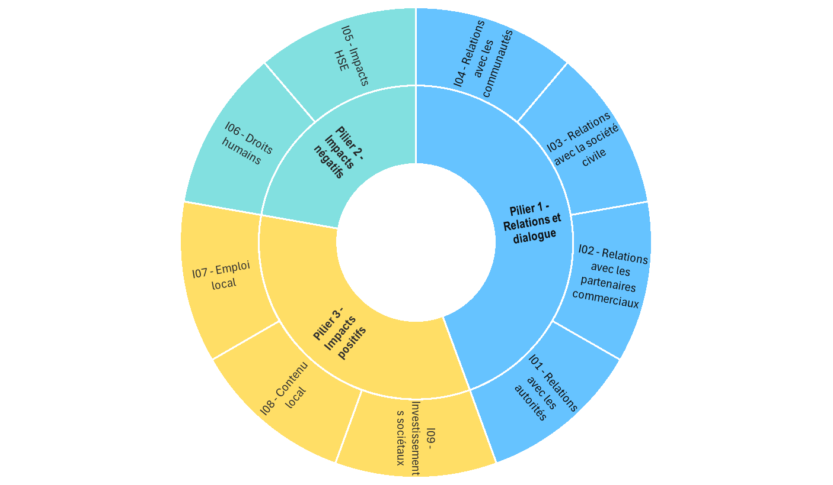
WHAT?
ONE
SRM⁺
Référentiel révisé
Pilier 2
Pratiques en matière de performance sociétale
P05 - Information sur les impacts HSE et les mesures d'atténuation
P06 - Gestion des impacts négatifs sur les personnes et l'environnement
P07 - Coopération avec les voisins industriels et les autorités
P08 - Contrôle des sous-traitants sur les aspects HSE et droits humains
Pilier 1
Pratiques de performance sociétale
P01 - Engagement transparent et régulier des parties prenantes
P02 - Respect et suivi des engagements
P03 - Gestion des plaintes non commerciales
P04 - Communication (activités, perspectives stratégiques, ESG/durabilité...)
9 impacts
16 facteurs de contexte
15 pratiques de performance sociétale
9 impacts
Pilier 3 Pratiques en matière de performance sociétale
16 context factors
P09 - Accès aux opportunités d'emploi local
P10 - Accès aux appels d'offres pour les entreprises locales
P11 - Renforcement des capacités des populations locales
Participation dans les institutions économiques locales
P12 - Contrôle des sous-traitants sur les aspects liés à l'emploi et la sous-traitance locale
P13 - Gestion des actions sociétales locales
P14 - Partenariats

Slide 8
WHAT?
ONE
SRM⁺
Mise en œuvre
1 - Comprendre le contexte et analyser les risques
VISION INTERNE
Cartographie des parties prenantes
Diagnostic des risques et opportunités sociétaux
Historique des relations avec les parties prenantes
Societal Portfolio Management (option)
3 - Analyse des écarts et plan d’actions
Analyse des écarts
Matrice de matérialité
Feuille de route et plan d'action
2 - Analyser les préoccupations et les attentes des parties prenantes
VISION EXTERNE
Autorités
Business
Société civile
Communautés
Partager les résultats avec les parties prenantes
Mise en œuvre du plan d'action
Évaluer les résultats et assurer le suivi

Slide 9
ONE
SRM⁺
WHAT?
IMPACTS
SOCIAL PERFORMANCE PRACTICES
1 – RELATIONS & DIALOGUE
Qualité de la relation
Engagement transparent et régulier des parties prenantes
Respect et suivi des engagements
Gestion des plaintes non commerciales
Communication (activités, perspectives stratégiques, ESG/durabilité...)
Thèmes de consultation
2 – GESTION DES IMPACTS NEGATIFS
Impacts négatifs sur l'environnement et la santé des populations
Impacts sur le climat
Impacts négatifs sur la sécurité (risques industriels)
Nuisances
Impacts négatifs liés au foncier et/ou aux usages maritimes
Impacts négatifs sur l'économie locale et les moyens de subsistance
Impacts négatifs sur le patrimoine religieux et culturel
Impacts négatifs sur les droits humains
Information sur les impacts HSE et les mesures d'atténuation
Gestion des impacts négatifs sur les personnes et l'environnement
Coopération avec les voisins industriels et les autorités
Contrôle des sous-traitants sur les aspects HSE et droits humains
3 – GESTION DES IMPACTS POSITIFS
Emploi local
Achats locaux
Actions sociétales locales
Accès aux opportunités d'emploi local
Accès aux appels d'offres pour les entreprises locales
Renforcement des capacités des populations locales
Participation dans les institutions économiques locales
Contrôle des sous-traitants sur les aspects liés à l'emploi et la sous-traitance locale
Gestion des actions sociétales locales
Partenariats
Évaluer les préoccupations
1 - FAIBLE
2 - MOYEN
3 - IMPORTANT
4 - CRITIQUE
Ce qui peut être amélioré
1 – Maintenir la performance
2 – Pourrait s’améliorer
3 – Devrait s’améliorer
4 – Doit s’améliorer

Slide 10
Sommaire
A propos de ONE SRM+
Mise en œuvre dans [FILIALE]

Slide 11
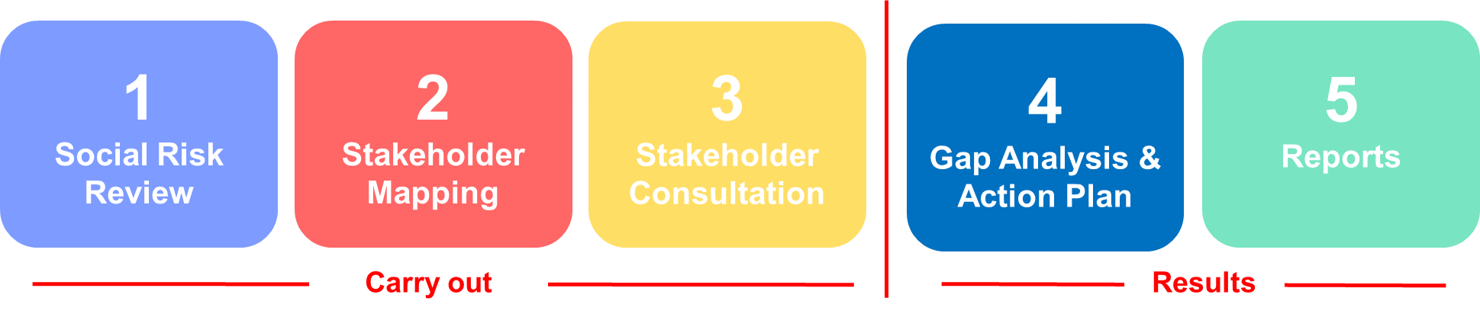
Tentative planning
Mois 0
Mois 1
Mois 2
Mois 3
…
Onboarding
Comprendre le contexte et définir les objectifs de SRM+.
Validation du cahier des charges par la direction de la filiale
Budget et logistique
Planification détaillée
Initiation à SRM+
KoM avec le Codir
Module 1
Cartographie des parties prenantes
Module 2
Revue des Risques Sociétaux (SRR)
Module 3
Sélection du panel de parties prenantes
Réservation des entretiens avec les parties prenantes
Entretiens avec les principales parties prenantes externes
Module 4
Ateliers sur l'analyse des écarts, la matérialité et le plan d'action
Feedback
Débriefing avec le CODIR
Rapport final
Retour d'information aux parties prenantes (à planifier et à mettre en œuvre par la filiale)

Slide 12
Rappel des critères clés pour l’équilibre du panel
Critère 1 : parties prenantes stratégiques
AU MOINS 30% de parties prenantes dans le quadrant 1 de la matrice
2
1
INFLUENCE
4
3
ATTENTES
Critère 2 : Diversité des parties prenantes
Pas de catégorie > 30% (Autorités, Business, Société Civile, Communautés)
Ne pas hésiter à consulter des parties prenantes en anticipation d’enjeux à venir (decommissioning) ou non opérationnels (NBS…)
Ne pas hésiter à consulter des parties prenantes non favorables à TotalEnergies
Ne pas hésiter à consulter des parties prenantes nouvelles
Critère 3 : Composante communautés locales
Au moins 25% du panel ou à défaut un nombre significatif d’individus
Critère 4 : Local –vs - National
Au moins 50% de parties prenantes locales, à proximité des opérations

Slide 13
Liste préliminaire des parties prenantes à consulter
Autorités
Business
Société civile
Communautés

Slide 14
Organisation des entretiens
Equipe de consultation
Zones prioritaires de consultation

